Slide 1

English
This presentation is automatically generated.
You can freely edit it and add any extra content you wish.
Español
Esta presentación se genera automáticamente.
Puedes modificarla a tu criterio y añadir cualquier contenido adicional que desees.
Italiano
Questa presentazione è generata automaticamente.
Puoi modificarla liberamente e aggiungere eventuali contenuti extra che desideri.

Slide 2

Enciende un Corazón
Da tu primer paso en el mundo de la programación: con una sola instrucción de bloques encenderás un corazón luminoso.

Slide 3

¿Qué es la Programación?
Programar consiste en darle a un computador una serie de instrucciones específicas para completar una tarea. De esta manera, el computador sabe exactamente qué hacer siguiendo los pasos que estableciste.
Los programadores usan un lenguaje especial que los computadores pueden entender. Lo llamamos lenguaje de programación, y puede estar basado en texto o en bloques.

Slide 4

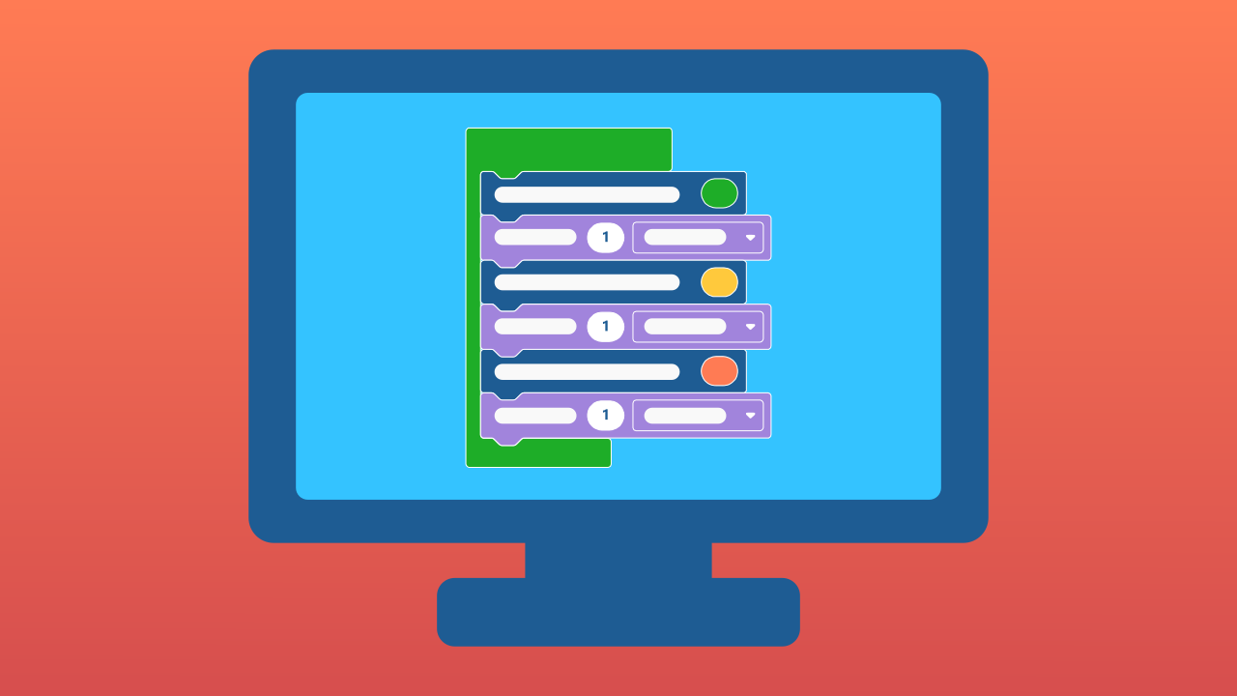
Texto vs. Bloques: Dos Maneras de Programar
La programación textual es como escribir una receta desde cero, usando lenguajes como Python, Java o C++. Puede ser difícil para principiantes.
La programación en bloques, en cambio, es como construir con ladrillos LEGO®. Cada bloque es un trozo de código ya hecho que puedes simplemente arrastrar y encajar con otros, sin necesidad de escribir.
¡Este es exactamente el tipo de programación que usamos en Protobject!

Slide 5
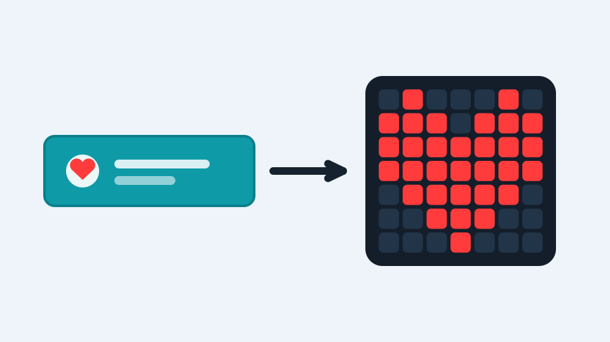
Una Instrucción, un Efecto
En Protobject cada bloque es una instrucción: una orden que tu dispositivo ejecutará al pie de la letra.
Hoy usaremos un solo bloque. Ese bloque le dirá a un panel de pequeñas luces — un panel LED — que muestre un dibujo con forma de corazón. Una sola instrucción, y el corazón se enciende: ¡eso es un programa, el más pequeño del mundo!

Slide 6
Crea
Encendamos un corazón luminoso con Protobject.
Abre Protobject en el computador y presiona Agregar dispositivo, luego selecciona el componente DibujoLED: es el panel donde se encenderá el corazón.
Escanea el código QR con tu smartphone.
Recuerda que si no tienes un smartphone para escanear códigos QR, puedes presionar Abrir en esta ventana para abrir el componente en el mismo computador.

Slide 7

Composición del Código
Todo programa parte del bloque cuando el programa empieza: todo lo que pongas dentro se ejecuta en orden. Nuestro programa tiene una sola instrucción: el bloque que dibuja el corazón. Ponla dentro, enciende los cuadritos con forma de corazón, y el programa está listo.
Haz clic en los signos de interrogación para abrir los comentarios que explican los bloques.
https://app.protobject.com/generate?heart-on&es&dynamic&-1

Slide 8
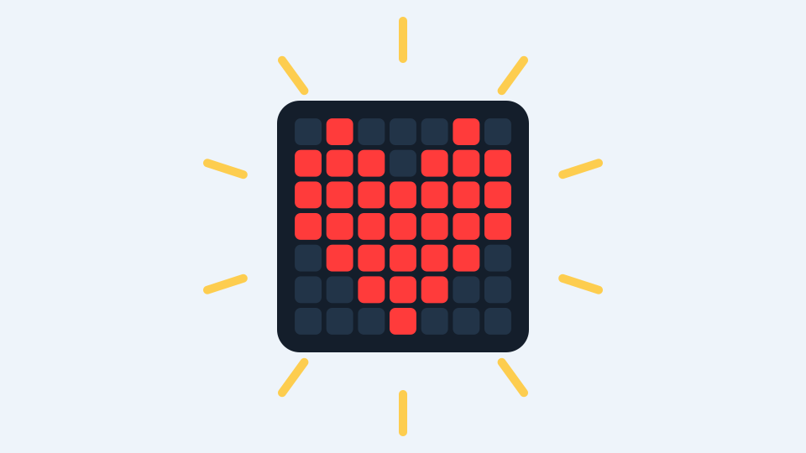
¡Ahora activa el prototipo!
Presiona el botón verde <runbutton>INICIAR</runbutton> y mira tu dispositivo: ¡el corazón se enciende!

Slide 9
Reflexiona
Encendiste el corazón con una sola instrucción. ¿Qué le *ordenaste* exactamente al dispositivo?
Si quisieras un corazón de otro color, ¿qué cambiarías en el bloque?
¿Y para apagarlo? ¿Qué instrucción crees que haría falta?

